Slide 1
第二章
列表、表格

Slide 2

回顾与作业点评
提问
如果一个网页中的文字出现乱码可能是什么原因造成的？
在网页中打开超链接页面在目标窗口中打开的常用两种方式是什么？
找出下面代码的错误之处
<h1>北京是中国的<p>首都
<p>香山的<strong>红叶</strong>在秋季非常漂亮</p>
</h1></p>
Notes:
教学指导：
回顾：上次课的教学内容和学员已学过的相关技术内容
作业点评：点评作业的提交情况和共性问题，目的是给学员作业反馈以促进学员完成作业的积极性

Slide 3


本章目标
会使用有序列表实现数据展示
会使用无序列表实现数据展示
会使用定义列表实现数据展示
会使用表格实现数据展示
Notes:
教学指导：
1、强调无序列表和定义列表在网页制作中应用非常广泛
2、使用<iframe>可以重用页面内容，在制作网页时可以减少工作量

Slide 4
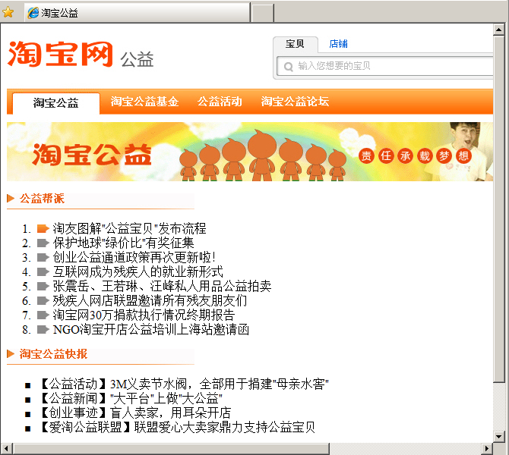

列表
什么是列表
列表的分类
无序列表
有序列表
定义列表
定义列表
有序列表
无序列表
Notes:
教学指导：
1、简单说明什么是列表就可以了
2、重点说明网页中常用的几种列表形式，讲解列表分类时对照图说明各种列表在网页上展示的样式，并且说明定义列表常用于图文混排的局部布局

Slide 5
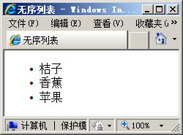

列表的应用5-1
无序列表
声明无序列表
<ul>
<li>桔子</li>
<li>香蕉</li>
<li>苹果</li>
</ul>
声明列表项
演示示例1：无序列表
Notes:
教学指导：
1、首先讲解如何创建无序列表，<ul>和<li>表示的含义，强调标签均为成对出现
2、说明列表项中可以包含图片、文本，还可以嵌套列表、其他标签等
3、然后演示示例，边演示边讲解如何创建无序列表，在浏览器中查看演示效果图

Slide 6
列表的应用5-2
无序列表的类型
type取值
取值 | 说明
disc | 项目符号显示为实体圆心,默认值
square | 项目符号显示为实体方心
circle | 项目符号显示为空心圆
演示示例2：无序列表的类型
Notes:
教学指导：
1、简单介绍type可改变无序列表的项目符号即可，并且说明在实际网页制作中通常使用CSS来设置项目符号，在后面章节讲解，这种方法大家了解即可。
2、然后演示示例，边演示边讲解如何创建无序列表，在浏览器中查看演示效果图，主要是看不同取值项目符号的改变

Slide 7
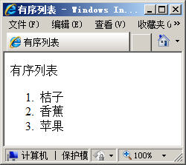
列表的应用5-2
有序列表
声明有序列表
<ol>
<li>桔子</li>
<li>香蕉</li>
<li>苹果</li>
</ol>
声明列表项
演示示例3：有序列表
Notes:
教学指导：
1、首先讲解如何创建有序列表，<ol>和<li>表示的含义，强调标签均为成对出现
2、说明有序列表默认以数字序号显示
3、说明有序列表与无序列表一样，也可以嵌套列表、可以包含图片、文本、其他标签等
4、然后演示示例，边演示边讲解如何创建有序列表，在浏览器中查看演示效果图

Slide 8
列表的应用5-4
有序列表的类型
type取值
取值 | 说明
1 | 使用数字作为项目符号
A/a | 使用大写/小写字母作为项目符号
I/i | 使用大写/小写罗马数字作为项目符号
演示示例4：有序列表的类型
Notes:
教学指导：
1、说明与无序列表一样，也可以使用type改变有序列表的项目符号，也是简单介绍，并且说明在实际网页制作中通常使用CSS来设置项目符号，在后面章节讲解，这种方法大家了解即可。
2、然后演示示例，边演示边讲解如何创建有序列表，在浏览器中查看演示效果图，主要是看不同取值项目符号的改变

Slide 9
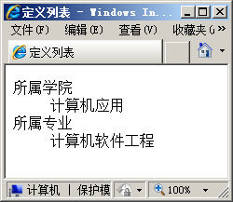
列表的应用5-5
定义列表
声明定义列表
<dl>
<dt>所属学院</dt>
<dd>计算机应用</dd>
<dt>所属专业</dt>
<dd>计算机软件工程</dd>
</dl>
声明列表项
定义列表项内容
演示示例5：定义列表
Notes:
教学指导：
1、首先详细讲解定义列表的标签含义，如何创建定义列表，让学员看定义列表显示的效果图
2、与无序列表、有序列表对比讲解，说明异同点，定义列表也可以嵌套列表、包含图片、文本、其他标签等
3、然后演示示例定义列表，从创建定义列表开始，然后在浏览器中让学员看页面效果图
4、最后说明在以后的网页制作中经常会用到定义列表，特别是图文混排的情况

Slide 10
小结
列表对比
类型 | 说明 | 项目符号
无序列表 | 以<ul>标签来实现 以<li>标签表示列表项 | 通过type属性设置项目符号 disc（默认）、square和circle
有序列表 | 以<ol>标签来实现 以<li>标签表示列表项 | 通过type属性设置项目顺序 1(数字，默认)、A（大写字母）、a（小写字母）、I（大写罗马数字）和i（小写罗马数字）
定义类表 | 以<dl>标签是实现 以<dt>标签定义列表项 以<dd>标签定义内容 | 无项目符号和显示顺序
Notes:
教学指导：
1、对比讲解，主要介绍各自的标签含义，应用特点和应用场合，项目符号简单带过即可
2、强调列表之间可以互相嵌套，进行页面的局部布局

Slide 11

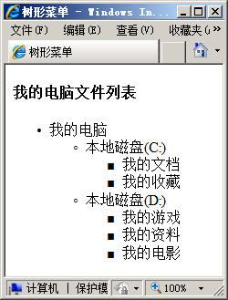
学员操作——制作树形菜单
练习
需求说明
模拟我的电脑中的磁盘文件管理，显示磁盘与文件夹之间的关系
完成时间：10分钟
Notes:
教学指导：
1、首先讲解需求，然后提示学员使用无序列表和列表嵌套来实现，列表前的项目符号使用type属性来实现，也可以根据列表嵌套关系显示不同的列表项目符号
2、让学员自己操作，教员巡回指导

Slide 12
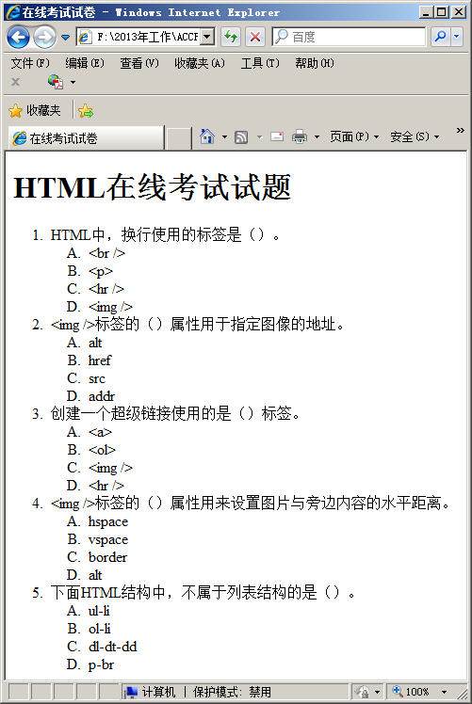
学员操作——制作模拟考试试卷
练习
需求说明
模拟考试试卷的选择题的题型格式，使用有序列表完成模拟试卷
完成时间：10分钟
Notes:
教学指导：
1、首先讲解需求，然后提示学员使用有序列表和列表嵌套来实现，题目列表前的项目符号使用默认值，试题选项列表项目符号使用type属性设置
2、让学员自己操作，教员巡回指导

Slide 13
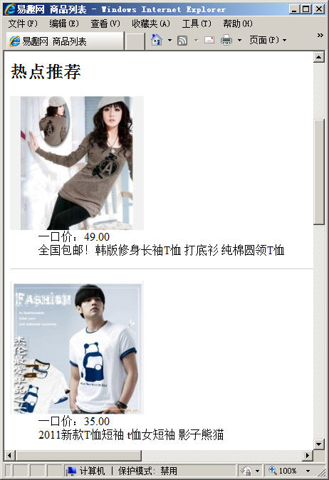
学员操作——制作易趣商品列表
练习
需求说明
使用定义列表制作易趣商品列表页面
完成时间：10分钟
Notes:
教学指导：
1、首先讲解需求，然后提示学员使用定义列表来实现，图片放在<dt>标签中，价格和文字说明放在<dd>标签中
2、打开页面让学员看到完整的页面效果图，并且把素材中的完整页面效果图提供的学员，让学员根据效果图制作，页面顶部直接使用图片代替
3、让学员自己操作，教员巡回指导

Slide 14
共性问题集中讲解
常见问题及解决办法
代码规范问题
共性问题集中讲解

Slide 15
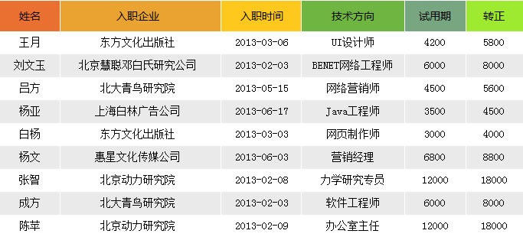
表格
为什么使用表格
简单通用
结构稳定
基本结构
单元格
行
列
Notes:
教学指导：
1、简单介绍使用表格的原因，说明表格常用于结构一致的数据，例如学员成绩表、购物网站上购物车中的列表信息等，然后拍出图片讲解
2、然后讲解表格的基本结构，对照缩小的图说明表格的行、列和单元格

Slide 16

表格的基本语法
语法
表格标签
<table>
<tr>
<td>第1个单元格的内容</td>
<td>第2个单元格的内容</td>
……
</tr>
<tr>
<td>第1个单元格的内容</td>
<td>第2个单元格的内容</td>
……
</tr>
</table>
行标签
单元格标签
演示示例6：基本表格
Notes:
教学指导：
1、讲解表格标签，创建表格标签<table>……</table>；行标签<tr>……</tr>，可以有多行；单元格标签<td>……</td>，可以有多个单元格。
2、介绍表格的属性，例如width、border，说明这些属性在后面使用CSS设置表格样式时会讲到，并且制作网页时通常使用CSS设置表格样式
3、边演示边讲解创建表格的步骤：第一步是创建表格标签<table>……</table>；第二步是在表格标签<table>……</table>里创建行标签<tr>……</tr>，可以有多行；第三步是在行标签<tr>……</tr>里创建单元格标签<td>……</td>，可以有多个单元格。
4、演示时也要演示width和border的作用，并且说明width对于单元格也是适用的

Slide 17
对齐方式
align=center
表格对齐方式
默认对齐、居中对齐、左对齐、右对齐
单元格对齐方式
水平对齐方式、垂直对齐方式
属性 | 值 | 说明
align 水平对齐方式 | left | 左对齐
 | center | 居中对齐
 | right | 右对齐
valign 垂直对齐方式 | top | 顶端对齐
 | middle | 居中对齐
 | bottom | 底端对齐
 | baseline | 基线对齐
Notes:
教学指导：
1、表格的对齐方式常用的居中对齐，因此主要介绍居中对齐的代码即可，并且告诉学员在实际网页制作中设置对齐方式通常使用CSS设置，这里了解、会用即可
2、单元格的对齐方式在实际网页制作中用到的比较多，并且告诉学员在实际网页制作中设置对齐方式通常使用CSS设置，这里主要讲解水平对齐方式，演示一个小例子，让学员看到水平对齐方式效果即可

Slide 18
表格的跨行和跨列3-1
表格的跨列
<table>
<tr>
<td colspan="n">单元格内容</td>
</tr>
<tr>
<td>单元格内容</td>
……
</tr>
......
</table>
所跨的列数
演示示例7：表格的跨列
Notes:
教学指导：
1、讲解colspan属性的用法
2、演示示例，演示如何创建跨列，及跨列的页面效果展示

Slide 19
表格的跨行和跨列3-2
表格的跨行
<table >
<tr>
<td rowspan="n">&nbsp;</td>
<td>&nbsp;</td>
</tr>
<tr>
<td>&nbsp;</td>
</tr>
</table>
所跨的行数
演示示例8：表格的跨行
Notes:
教学指导：
1、讲解rowspan属性的用法
2、演示示例，演示如何创建跨行，及跨行的页面效果展示

Slide 20
表格的跨行和跨列3-2
表格的跨行和跨列
……
<tr>
<td colspan="3">学生成绩</td>
</tr>
<tr>
<td rowspan="2">张三</td>
<td>语文</td>
<td>98</td>
</tr>
……
跨列
跨行
演示示例9：跨行跨列的表格
Notes:
教学指导：
1、简单说明在同一个表格中可以根据需要同时设置跨行和跨列
2、演示示例，演示如何在同一个表格中创建跨行和跨列，及展示页面效果，并说明表格设置跨行和跨列后，并不影响表格原始的单元格的宽度和高度，同一列的单元格宽度一致，同一行的单元格高度一致

Slide 21

学员操作—制作淘宝页面2-1
指导
训练要点
掌握表格、单元格的属性
使用表格的嵌套制作网页
需求说明
制作淘宝店铺列表页面
教员讲解需求
Notes:
教学指导：
演示页面效果，介绍页面结构，根据效果让学员制作网页

Slide 22
总结
无序列表由<ul>和<li>标签组成，有序列表由<ol>和<li>标签组成，定义列表由<dl>、<dt>和<dd>标签组成
使用<table>、<tr>、<td>创建表格，使用width和border设置表格的宽度和边框
使用colspan和rowspan设置表格的跨列和跨行
Notes:
教学指导：
1、着重总结无序列表、定义列表的标签组成、应用场合，如何创建无序列表和定义列表
2、如何设置表格的跨行和跨列

